Slide 1
Математические задачи поиска и устранения ошибок в больших высокоточных каталогах звезд
М.Е. Прохоров, А.И. Захаров, П.В. Кортунов
ГАИШ МГУ
лаборатория космических проектов

Slide 2
«Сырые данные» VS «Каталог»
Каталог это:
Чистка (исключаем переменные звезды)
Большой объем
Учет систематических ошибок

Slide 3
Существующие примеры
WBVR (Алма-Ата) – 8 тыс. звезд
2MASS – JHK, 471 млн. точечн. источн.
SDSS – ugriz, 800 млн., но не каталог:
мало повторных наблюдений (<2 раза>)
плохой вынос за атмосферу

Slide 4
Будущие примеры
GAIA
LSST
без атмосферы с атмосферой
(необходим вынос за атмосферу)

Slide 5
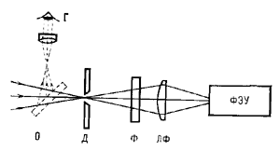
Как мерили раньше
Фотоэлектрический фотометр на ФЭУ
О – окулярный подсмотр, Г – глаз, Ф – фильтр, Д – диафрагма, ЛФ – линза Фабри

Slide 6
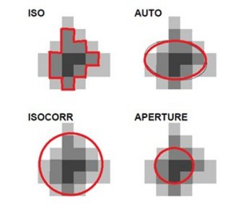
Как измеряют сегодня
Матричное (ПЗС/КМОП) изображение

Slide 7
Виды измерений: дифференциальные
1 – стандарт
2 – фон станд.
3 – звезда 1
4 – фон зв. 1
1 – стандарт
2 – фон станд.
5 – звезда 2
6 – фон зв. 2
1 – стандарт
…
2
1
4
3
6
5

Slide 8
Виды измерений: прямые (ПЗС)
В каждом пикселе есть
Сигнал от звезды
Фон:
фон неба (~22^{m}/кв.сек);
тепловой (темновой) фон;
шум считывания.
Все они флуктуируют (по Пуассону)
Набор отсчетов в пикселях пересчитывается в блеск звезды по стандартным моделям прибора и атмосферы

Slide 9
Прямые измерения можно сделать дифференциальными
На ПЗС-кадре (или ПЗС-скане) обычно много звезд
Измерения одной звезды заменяются на разность измерений двух близких звезд (близких по каким-то параметрам)
Δm = m₁ – m₂

Slide 10
Какие уравнения решаются
(для построения каталога)

Slide 11
Прямые измерения (0-е приближение)
m₁ |  |  |  |  | =F(S₁⁽¹⁾)
 | m₂ |  |  |  | =F(S₂⁽¹⁾)
 |  | m₃ |  |  | =F(S₃⁽¹⁾)
 |  |  | … |  | …
 |  |  |  | m_{n} | =F(S_{n}⁽¹⁾)
m₁ |  |  |  |  | =F(S₁⁽²⁾)
 | m₂ |  |  |  | =F(S₂⁽²⁾)
 |  | m₃ |  |  | =F(S₃⁽²⁾)
 |  |  | … |  | …
 |  |  |  | m_{n} | =F(S_{n}⁽²⁾)
и так далее:
Для «Лиры»
В системе
число столбцов = число звезд; число ур-й = число измерений (больше числа звезд)
Система распадается на подсистемы для каждой звезды
Решение в 0-м приближении – среднее (средневзвешенное) по всем наблюдениям для каждой звезды
(матрица плана)

Slide 12
Прямые измерения (1-е, 2-е и … приближения)
правая часть: N измерений
 |  |  |  | +С_{1,1}t_{1,1} | +С_{1,2}t_{1,2} | … | +С_{1,K}t_{1,K} | =F(S₁⁽¹⁾)
 |  |  |  | +С_{2,1}t_{2,1} | +С_{2,2}t_{2,2} | … | +С_{2,K}t_{2,K} | =F(S₂⁽¹⁾)
 |  |  |  | +С_{3,1}t_{3,1} | 0 | … | +С_{3,K}t_{3,K} | =F(S₃⁽¹⁾)
 |  |  |  | … |  |  |  | …
 |  |  |  | +С_{k,1}t_{k,1} | +С_{k,2}t_{k,2} | … | +С_{k,K}t_{k,K} | =F(S_{n}⁽¹⁾)
 |  |  |  | ... |  |  |  | =F(S₁⁽²⁾)
 |  |  |  | +С_{i,1}t_{i,1} | +С_{i,2}t_{i,2} | … | 0 | =F(S₂⁽²⁾)
 |  |  |  | +С_{j,1}t_{j,1} | +С_{j,2}t_{j,2} | … | +С_{j,K}t_{j,K} | =F(S₃⁽²⁾)
 |  |  |  | … |  |  |  | …
 |  |  |  | 0 | +С_{n,2}t_{n,2} | … | +С_{n,K}t_{n,K} | =F(S_{n}⁽²⁾)
m₁
 | m₂
 |  | m₃
 |  |  | …
 |  |  |  | m_{n}
m₁
 | m₂
 |  | m₃
 |  |  | …
 |  |  |  | m_{n}
звезды: n
параметры: <n^{1/2}

Slide 13
Дифференциальные измерения (0-е приближение)
m₁ |  | –m_{k1,1} |  |  |  |  | =ΔF(S₁⁽¹⁾,S_{k1}⁽¹⁾)
 | m₂ |  |  | –m_{k2,1} |  |  | =ΔF(S₂⁽¹⁾,S_{k2}⁽¹⁾)
–m_{k3,1} |  | m₃ |  |  |  |  | =ΔF(S₃⁽¹⁾,S_{k3}⁽¹⁾)
 |  |  | … |  |  |  | …
 | –m_{kn,1} |  |  |  | m_{n} |  | =ΔF(S_{n}⁽¹⁾,S_{kn}⁽¹⁾)
m₁ | –m_{k1,2} |  |  |  |  |  | =ΔF(S₁⁽²⁾,S_{k2}⁽²⁾)
 | m₂ |  |  |  | –m_{k2,2} |  | =ΔF(S₂⁽²⁾,S_{k2}⁽²⁾)
 |  | m₃ |  | –m_{k3,2} |  |  | =ΔF(S₃⁽²⁾,S_{k3}⁽²⁾)
 |  |  | … |  |  |  | …
 | –m_{kn,3} |  |  |  | m_{n} |  | =ΔF(S_{n}⁽²⁾,S_{k2}⁽²⁾)
и так далее …
Система недоопределена, т.к. в нее входят только разности зв. величин.
Ранг системы
n – 1.
Решается добавление еще 1 «формального» уравнения.
 |  |  | m_{i} |  |  |  |  | = const

Slide 14
Дифференциальные измерения (1-е и последующие приближения)
m₁ |  | –m_{k1,1}
 | m₂ |  |  | –m_{k2,1}
–m_{k3,1} |  | m₃
 |  |  | …
 | –m_{kn,1} |  |  |  | m_{n}
m₁ | –m_{k1,2}
 | m₂ |  |  |  | –m_{k2,2}
 |  | m₃ |  | –m_{k3,2}
 |  |  | …
 | –m_{kn,3} |  |  |  | m_{n}
и так далее …
+С_{1,1}t_{1,1} | … | +С_{1,K}t_{1,K}
+С_{2,1}t_{2,1} | … | +С_{2,K}t_{2,K}
+С_{3,1}t_{3,1} | … | +С_{3,K}t_{3,K}
…
+С_{k,1}t_{k,1} | … | +С_{k,K}t_{k,K}
...
+С_{i,1}t_{i,1} | … | 0
+С_{j,1}t_{j,1} | … | +С_{j,K}t_{j,K}
…
0 | … | +С_{n,K}t_{n,K}
=ΔF(S₁⁽¹⁾,S_{k1}⁽¹⁾)
=ΔF(S₂⁽¹⁾,S_{k2}⁽¹⁾)
=ΔF(S₃⁽¹⁾,S_{k3}⁽¹⁾)
…
=ΔF(S_{n}⁽¹⁾,S_{kn}⁽¹⁾)
=ΔF(S₁⁽²⁾,S_{k2}⁽²⁾)
=ΔF(S₂⁽²⁾,S_{k2}⁽²⁾)
=ΔF(S₃⁽²⁾,S_{k3}⁽²⁾)
…
=ΔF(S_{n}⁽²⁾,S_{k2}⁽²⁾)
и так далее …
 |  |  | m_{i} |  |  |  |  | = const
параметры

Slide 15
Эксперимент «Сирус» (как пример данных и параметров)
Звезд: ~8000
Измерений: ~70 000
Длительность эксперимента: 5 лет
Наблюдательных ночей: 436
Проведен на Алма-Атинской обсерватории ГАИШ МГУ во 2-й половине 1980-х годов.

Slide 16
Структура коэффициентов (на примере «Сириуса»)
Температура – 1 столбец (переменная), плотный
Пропускание атмосферы:
наблюдения делятся на группы, ~20 мин, 4–10 групп за ночь;
B-сплайн аппроксимация гладкая на соседних группах – 4 коэффициента/группа
Деградация аппаратуры – В-сплайн аппроксимация на интервалах ~1 месяца (выбор интервалов почти произволен, возможны разрывы). 4 коэфф./интервал

Slide 17
Характеристики матриц плана
Обзор | Звезд (столбц.) | Измерений (уравнений =строк) | Элементов | Прям. 0-е прибл. | Дифф. 0-е прибл. | Послед. прибл.
«Сириус» WBVR | 8 000 | 70 000 (×9) | 560∙10⁶ | ––– | 16 000 (1/35 000) | 770 000 (~1/1500)
Лира | 300 млн. | 33 млрд (×110) | 9.9∙10¹⁸ | 33∙10⁹ (1/3∙10⁸) | 66∙10⁹ (2/3∙10⁸) | 570∙10¹² (1/17 000)
GAIA | 1 млрд. | 70 млрд. (×70) | 70∙10¹⁸ | 70∙10⁹ (1/10⁹) | ––– | 2.2∙10¹⁵ (1/30 000)

Slide 18
Проблема
Как решать задачи линейного МНК для плохо обусловленной системы уравнений большого размера с сильной разреженностью

Slide 19
Как решать систему ?
 | Напрямую решаем матрицу плана | Преобразуем в нормальную систему уравнений
Малый размер матрицы | SVD | Любые «обычные» методы
Большая матрица (разреженная) | ??? | Методы с сохранением разреженности

Slide 20
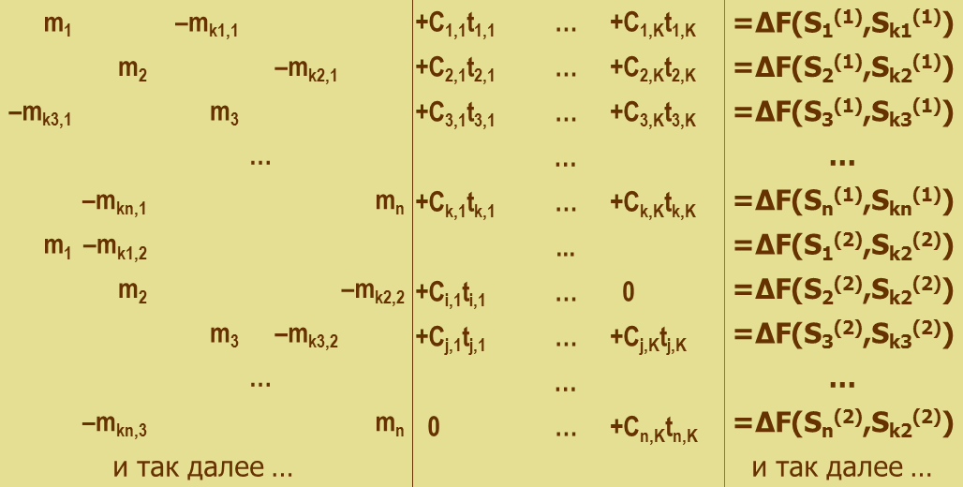
Матрица плана, мал. размер
Матрица плана
P =
SVD – «Singular Value Decomposition»
N – число звезд, M – число наблюдений
= x x
сингулярные
числа
P (NxM)
U (NxM) (ортогон.)
Σ (NxN) (диагональ)
V (NxN) (ортогон.)

Slide 21
Нормальные ур., мал.размер
Матрица плана
P =
Матрица нормальных уравнений N = P ∙ P^{T}
Сингулярные числа возводятся в квадрат.
Обусловленность системы ухудшается.
Методы – любые.

Slide 22
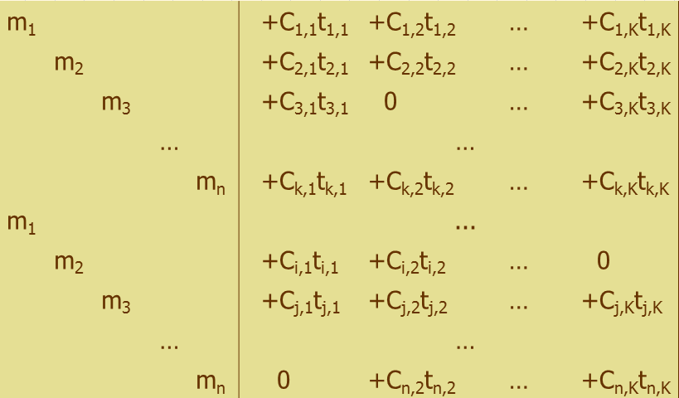
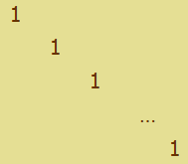
Матрица Нормальных уравнений (прямые измерения)

Slide 23
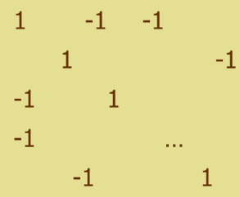
Матрица Нормальных уравнений (дифференциальные измерения)

Slide 24
Нормальные ур., разреженная
Методы:
Сопряженных градиентов (поиск минмимума)
Регуляризации Холецкого
др.

Slide 25
Матрица плана, разреженная
SVD для таких матриц нет.
Модифицированный метод сопряженных градиентов ???

Slide 26
Уменьшение размера
Отбор звезд:
Яркие – все
«Средние» – 1%
Слабые – 0,01%

Slide 27
Спасибо за внимание!

